Slide 1
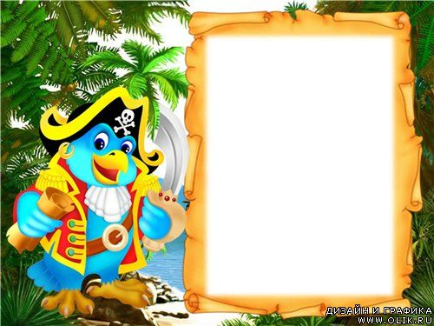
Логопедическое занятие-игра
«Поиски пиратских сокровищ»
«Зрительно-слуховая дифференциация строчных рукописных букв п-т в словах, предложениях, тексте»
Автор-
Розова Юлия Евгеньевна
учитель-логопед
ГОУ школы-интерната № 8 пушкинского района Санкт-Петербурга
«Мой университет» -www.moi-amour.ru

Slide 2

О В С И Т С Р Н О О В
П Т И О Р Л А Д Т
П Р О Л П К У Л ГА А В Й
О С Т Р О В
П И Р А Т П О П У Г А Й
Читай буквы красного цвета.
ПРОВЕРКА

Slide 3
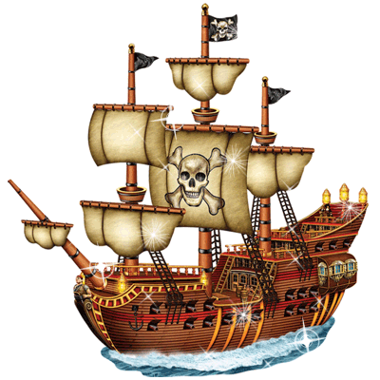
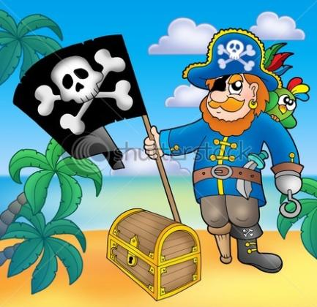
Давным-давно попугай был птицей одного известного пирата, который спрятал свои сокровища. Но попугай знает тайну.
Вы готовы к приключениям?
ДА
НЕТ

Slide 4
Назовите первый и последний звуки в слове
ПИРАТ
П,
Т
ПРОВЕРКА

Slide 5
Дайте характеристику данным звукам.
ПИРАТ
согласный
мягкий
глухой
согласный
твердый
глухой
П,
Т
ПРОВЕРКА

Slide 6
Какая строчная буква обозначает этот звук на письме? Выбери ответ.
П,
Т
г
п
т
т
н
п

Slide 7
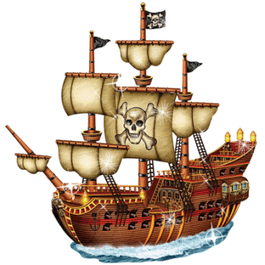
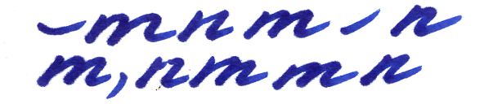
Обведи на волнах буквы п –зелёным цветом, т – коричневым цветом.

Slide 8

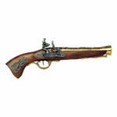


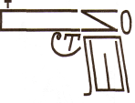
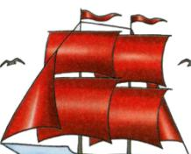


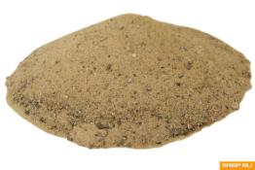
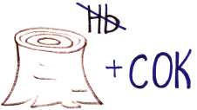
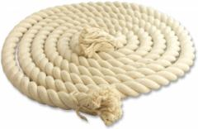

Разгадай ребусы
С Т
Р В О
О
Ы
ПАР
ПРОВЕРКА

Slide 9
Вспомните и запишите отгаданные слова.
Остров, мост, пистолет,
пальма, парус, песок, канат.
ПРОВЕРКА

Slide 10

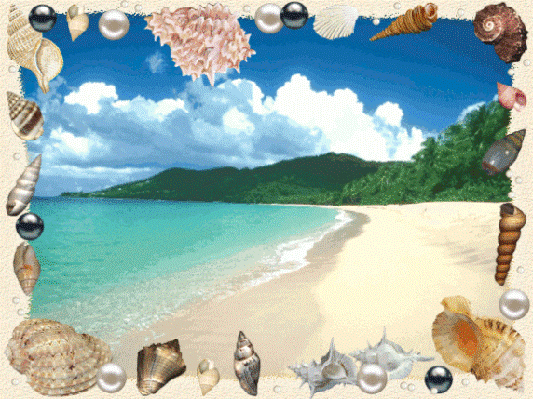




«Море волнуется раз»
(динамическая пауза)

Slide 11
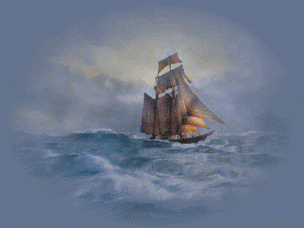
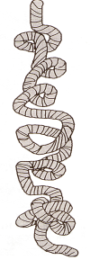

Гимнастика для глаз.
На море начался шторм. Чтобы закрепится, нам нужно бросить якорь.
Посмотрите внимательно на канаты, якорь на том канате, на котором нет узла.
ПРОВЕРКА

Slide 12
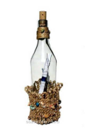
Расшифруй подсказку
80-113л-7

Slide 13

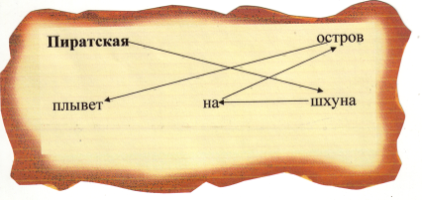
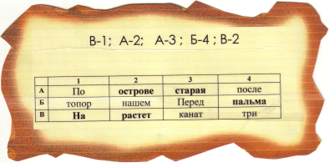
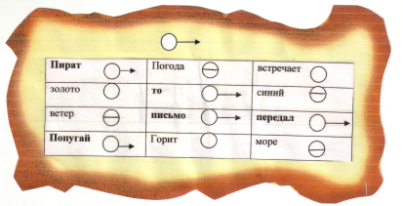
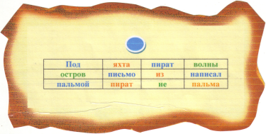
Расшифруй подсказку

Slide 14
Расшифруй подсказку
Пиратский корабль на остров плывет.
На острове старая пальма растет.
Под пальмой письмо пират написал.
Пират попугай то письмо передал.
В-1
ПРОВЕРКА

Slide 15
Попугай передает нам письмо Старого пирата. Но пират был неграмотный, он допустил в письме ошибки. Исправьте их.
Плывите на стров. Под пальмой разведите костёр.
Отложите от пальмы три камня по стрелке костра.
Плывипе на спров. Под тальмой разведите коспёр.
Опложите от тальмы при камня по спрелке костра.
ПРОВЕРКА

Slide 16
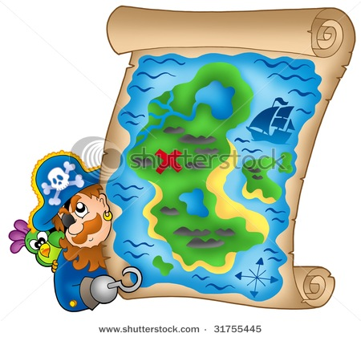
Ищем клад

Slide 17
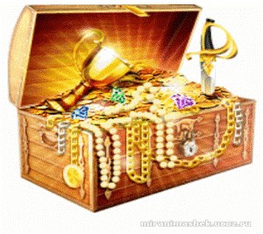
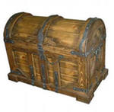

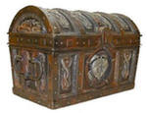
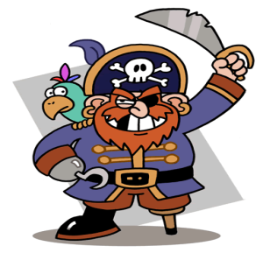
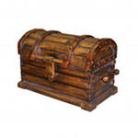
Открываем сундуки

Slide 18

Главное сокровище – ЗНАНИЕ!

Slide 19
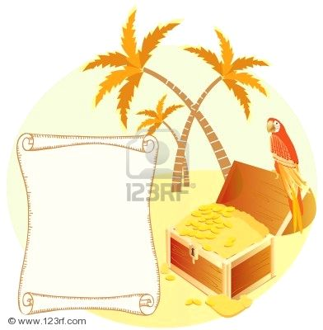
Для презентации использованы картинки сайтов:
«Мой университет» -www.moi-amour.ru
www.123rf.com
www .shutterstok.com
картинки из интернета

